Slide 1

Учебный пример · имена и проектные данные условные
Первая линия
Многопрофильная частная клиника
Клиника «Первая линия»
Приём узких специалистов, УЗИ и лаборатория в одном месте — без направления от поликлиники, по предварительной записи.
Адрес
Москва, ул. Примерная, 15 · работаем с 2019 года
Notes:
Здравствуйте! Мы — многопрофильная частная клиника «Первая линия», и этот доклад для тех, кто выбирает, куда пойти лечиться. У нас можно попасть к узкому специалисту, сделать УЗИ и сдать анализы в одном месте — без направления и без очередей. Клиника работает с 2019 года, мы находимся по адресу: Москва, улица Примерная, 15. Дальше я коротко расскажу, чем мы можем быть полезны именно вам.

Slide 2

О клинике
«Первая линия»: многопрофильная клиника с 2019 года
1 200 м²
38
41 000
Площадь и кабинеты
Врачи и направления
Пациентов за 2025 год
1 200 м², 24 кабинета приёма и диагностики
38 врачей по 7 направлениям приёма
62% первичных обращений, 38% повторных
За 2025 год приём прошли 41 000 пациентов — 62% первичных обращений и 38% повторных.
Учебный пример · условные данные · 2025
Notes:
Наша клиника работает с 2019 года — за это время мы выстроили приём так, чтобы человек решал вопросы здоровья в одном месте. Сегодня у нас 1 200 квадратных метров, 24 кабинета и 38 врачей по семи направлениям. За 2025 год приём прошли 41 000 пациентов, и большинство — 62% — пришли к нам впервые. Это значит, что люди возвращаются и приводят близких. Дальше расскажу, какие именно направления у нас есть.

Slide 3
Направления приёма
С чем к нам идти: семь направлений
01
02
03
04
Терапия
Кардиология
Неврология
Эндокринология
Поводы: ОРВИ и простуда, повышенная температура, слабость, повышенное давление, справки и профилактические осмотры.
Поводы: перебои и боли в сердце, одышка, повышенное давление, контроль после перенесённых заболеваний.
Поводы: головные боли, головокружение, нарушения сна, боли в спине и шее, онемение рук и ног.
Поводы: изменения веса, усталость, вопросы по щитовидной железе, контроль сахара при диабете.
05
06
07
Гастроэнтерология
УЗИ-диагностика
Лаборатория
Поводы: боли в животе, изжога, тяжесть после еды, нарушения стула, тошнота.
Поводы: обследование органов брюшной полости, щитовидной железы, почек, сосудов, сердца; УЗИ по назначению врача.
Поводы: анализы крови и мочи, гормоны, биохимия, инфекции — по назначению врача или для профилактики.
Notes:
Здесь коротко о том, с чем к нам обычно приходят. Терапия — это входная точка: простуда, температура, давление, справки и осмотры. Кардиология — если беспокоят боли в сердце, одышка или давление; неврология — головные боли, головокружение, нарушения сна и боли в спине. Эндокринология — вопросы веса, щитовидной железы и сахара, гастроэнтерология — боли в животе, изжога, тяжесть после еды. Отдельно есть УЗИ-диагностика и своя лаборатория: обследования и анализы делаем на месте, по назначению врача. Если не знаете, к кому записаться, — позвоните, администратор подскажет направление.

Slide 4
Наши специалисты
Врачи клиники «Первая линия»
ИВ
ДА
И. В. Соколова
Д. А. Ковалёв
Кардиолог · 18 лет · высшая кат.
Невролог · 12 лет · первая кат.
МС
АИ
М. С. Гущина
А. И. Лебедев
Эндокринолог · 15 лет · высшая кат.
Гастроэнтеролог · 9 лет · вторая кат.
Notes:
В клинике принимают врачи разных профилей — от терапии до узких специалистов. Здесь четыре специалиста, с которых чаще всего начинается приём: кардиолог, невролог, эндокринолог и гастроэнтеролог. У каждого за плечами годы практики и подтверждённая квалификационная категория. Мы указываем профиль, стаж и категорию, чтобы вы понимали уровень подготовки, — решение всегда остаётся за вами. Дальше расскажу, какая диагностика доступна прямо в клинике.

Slide 5
Диагностика
Диагностика и оборудование на месте
В клинике работают УЗИ-аппарат, ЭКГ и холтеровское мониторирование, а анализы делаются в собственной лаборатории. ЭКГ и забор крови выполняются в день обращения, УЗИ — по записи в течение дня, результаты анализов готовы на следующий рабочий день.
Часть исследований — в день обращения, без поездок в другие центры
Notes:
Здесь важно понимать простую вещь: многое мы делаем прямо на месте, и вам не нужно никуда ехать. УЗИ-аппарат, ЭКГ, холтеровское мониторирование и своя лаборатория — всё в одном здании. ЭКГ и забор крови можно пройти в день обращения, УЗИ — по записи в течение дня, а результаты анализов будут готовы на следующий рабочий день. Это экономит время и позволяет врачу быстрее собрать полную картину и назначить обследование. Дальше расскажу, как именно проходит приём — шаг за шагом.

Slide 6



Процесс
Как проходит приём: от записи до результата
1
2
3
4
Запись на приём
Первичная консультация
Обследование и заключение
Повторный приём
По телефону, на сайте или в мессенджере. Администратор подберёт врача и удобное время.
40–50 минут: врач расспрашивает, осматривает и определяет, какие обследования нужны.
УЗИ, ЭКГ и анализы — в день обращения. Врач объясняет результаты и даёт письменный план.
Разбор готовых анализов и корректировка назначений. Обычно через 5–10 дней после обследования.
Notes:
Приём устроен так, чтобы человек не бегал по городу и не терял время. Записаться можно по телефону, на сайте или в мессенджере — как удобнее. Первичная консультация длится 40–50 минут: этого хватает, чтобы врач спокойно разобрался в жалобах. Дальше самое важное: УЗИ, ЭКГ и анализы мы делаем в день обращения, не отправляем «приходите завтра». Прямо на приёме человек получает письменное заключение с планом, а через 5–10 дней мы разбираем готовые результаты и при необходимости корректируем назначения. Дальше расскажу про программы годового обслуживания и чек-апы.

Slide 7
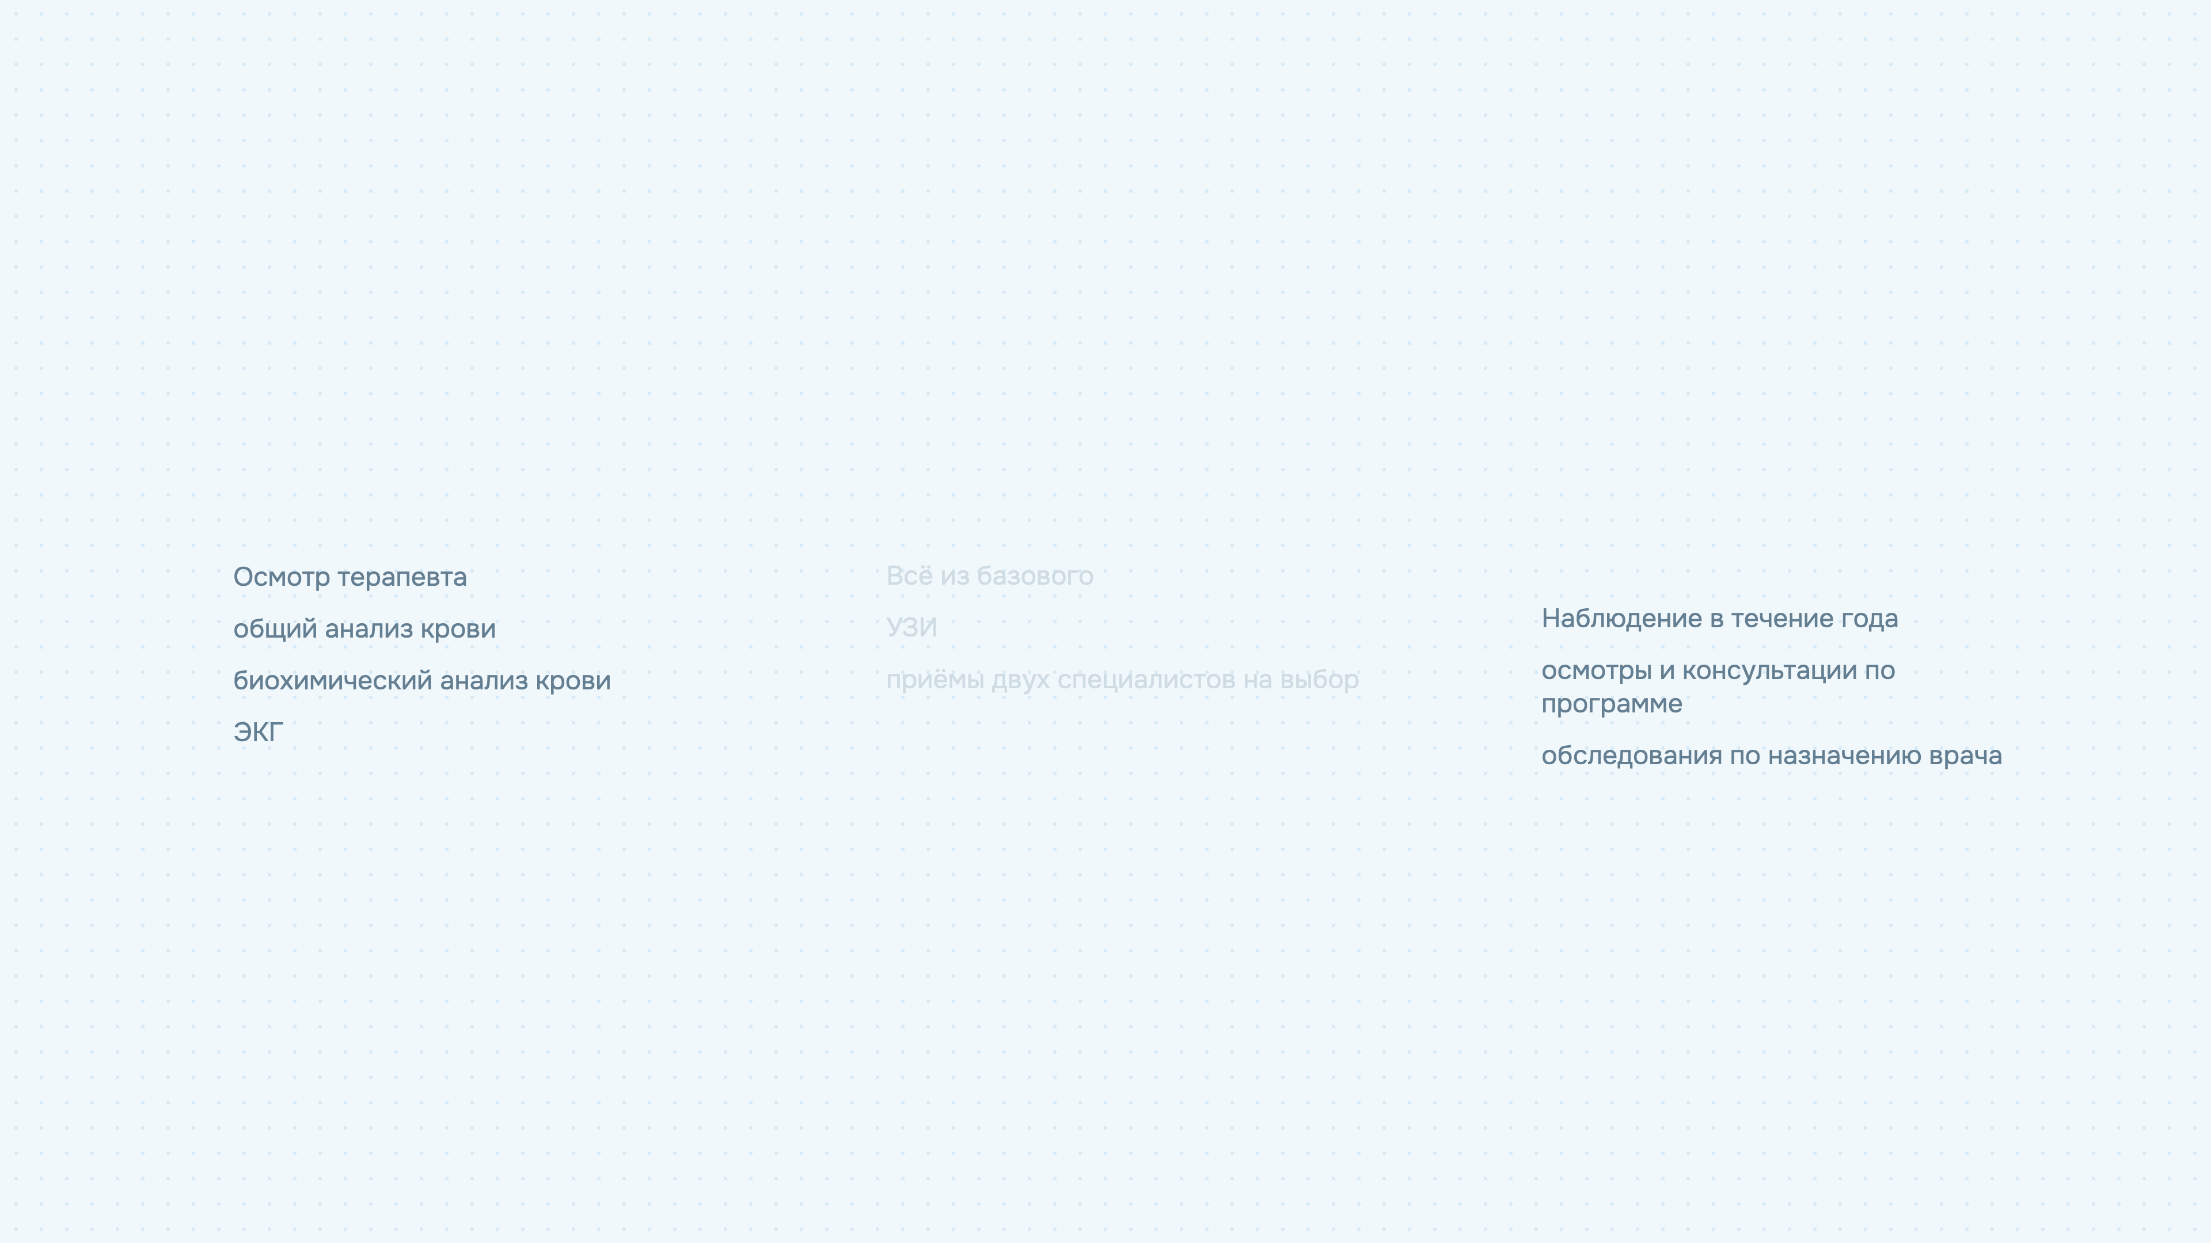
Программы и чек-апы
Программы годового обслуживания и чек-апы
Базовый чек-ап
Расширенный чек-ап
Годовая программа «Семейная»
Для взрослых от 18 лет, раз в год
Для взрослых от 30 лет, раз в год
24 900 ₽
42 500 ₽
Для семьи, обслуживание в течение года
68 000 ₽
✓
✓
✓
✓
✓
✓
✓
✓
✓
✓
Notes:
Отдельно остановлюсь на программах годового обслуживания — они удобны тем, кто хочет наблюдаться регулярно, а не приходить от случая к случаю. Базовый чек-ап за 24 900 рублей включает осмотр терапевта, общий и биохимический анализ крови и ЭКГ — это разумный ежегодный минимум для взрослого человека. Расширенный вариант за 42 500 рублей добавляет УЗИ и приёмы двух специалистов — он подойдёт тем, кому уже за тридцать и хочется смотреть шире. Программа «Семейная» за 68 000 рублей рассчитана на год и на всю семью: можно обращаться в течение всего срока по программе. Точный состав каждой программы и возрастные рекомендации уточняйте у администратора при записи.

Slide 8
Стоимость основных услуг с 2026 года
Цены указаны за услугу и не включают стоимость программ годового обслуживания и чек-апов.
Цены действуют с 2026 года
Notes:
Теперь о том, сколько это стоит. С 2026 года первичная консультация — 3 200 рублей, повторная — 2 400, УЗИ одного органа — 2 900, базовый анализ крови — 1 100 рублей. Это цены за отдельные услуги; годовые программы и чек-апы считаются отдельно, о них — на предыдущем слайде. Если удобнее, оплата возможна и по ДМС — об этом поговорим дальше.

Slide 9
ДМС и страховые
Приём по полису ДМС: как это устроено
01
02
03
Запись по полису
Подтверждение и согласование
Приём и документы
Записаться можно через свою страховую компанию или позвонив в клинику. Мы работаем с несколькими страховыми — уточните у страховщика, входит ли наша клиника в вашу программу.
Перед приёмом страховая подтверждает действующий полис и согласовывает перечень услуг. Часть исследований может требовать отдельного направления от страховой компании.
После приёма клиника передаёт страховой закрывающие документы. Пациенту стоит заранее уточнить у страховщика лимиты, франшизу и список доступных услуг.
Условия и перечень услуг по ДМС определяет ваша страховая компания.
Notes:
Если у вас полис ДМС, приём у нас устроен просто: либо вы звоните в клинику, либо оформляете направление через свою страховую. Перед визитом страховая подтверждает полис и согласовывает, какие именно услуги она оплачивает. Дальше вы приходите на приём, а все закрывающие документы мы передаём страховщику сами. Чтобы не было сюрпризов, заранее уточните у своей компании лимиты, франшизу и входит ли наша клиника в вашу программу. Дальше расскажу, как нас найти и когда мы работаем.

Slide 10
Контакты учебной клиники
Как записаться и подготовиться к визиту
01
02
Запись
Режим работы
Согласуйте время, специалиста и стоимость через регистратуру.
Пн–пт 8:00–21:00; сб–вс 9:00–18:00 — пример графика.
03
Адрес
В рабочей версии укажите настоящий адрес, вход и ссылку на карту.
Notes:
Учебный пример. Здесь нет реальной клиники и действующих контактов.

Slide 11

Финал
Записаться в «Первую линию»
Позвоните, напишите в мессенджер или оставьте заявку на сайте — администратор подберёт удобное время и нужного специалиста.
Телефон
Сайт
+7 (495) 000-00-00
slaida.ru
Мессенджер
Регистратура
WhatsApp / Telegram: +7 (900) 000-00-00
Пн–Пт 8:00–21:00, Сб–Вс 9:00–18:00
Notes:
На этом всё — записаться можно по телефону, через сайт или в мессенджере, администратор подберёт удобное время и подскажет нужного специалиста. Регистратура работает и в выходные, так что дозвониться реально. И небольшая просьба: возьмите с собой паспорт, полис и предыдущие заключения, если они есть, — врачу это заметно поможет. Спасибо за внимание, буду рад вопросам.

